Slide 1
Struktur/
Organisasi File
Kelompok 10 :
M Fikri Hidayatullah – 201524017
Rafli Lutfiansyah M - 201524021
Arsal Fadilah - 201524036
Fasya Nur Fauzziyah - 201524044
Kevandra Rivaldy Adrianto Putra - 201524047

Slide 2
TABLE OF CONTENTS
01
02
Konsep Dasar
Jenis Struktur File:
Pile
Sequence
Indexed Sequence
Indexed
Hashing
Multi Ring

Slide 3
01
Konsep Dasar

Slide 4
Istilah Penting
File
Record
Blok
Disk
kumpulan data yang menyimpan informasi, command, atau sebagainya dalam storage device
Kumpulan data primitif tidak sejenis
Unit terkecil yang bisa dibaca/ditulis oleh disk atau file system
Sebuah media penyimpanan permanen dengan ukuran tertentu

Slide 5
Istilah Penting
File
Record
Record
Attributes
Attributes
Attributes
Record
Record
Record

Slide 6
Konsep Dasar
File merupakan suatu kumpulan data yang dapat menyimpan informasi, pengaturan, command, dan sebagainya dalam storage device.
Organisasi File mengacu pada hubungan logika antara berbagai record yang membentuk suatu file, berkaitan dengan bagaimana cara identifikasi dan akses terhadap suatu record tertentu. Organisasi file diperlukan untuk mencapai sifat ideal suatu file, yakni: - Akses yang cepat - Kemudahan dalam mengupdate data - Storage yang kecil
Struktur File mengacu pada pengaturan data sebagai barisan/kumpulan record. Record-record tersebut dipetakan ke blok-blok disk.

Slide 7
02
Jenis Struktur File

Slide 8
SEQUENCE

Slide 9
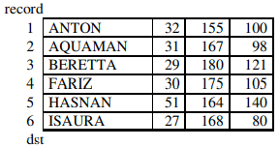
Sequence
Sequence merupakan struktur file yang beraturan. Tersusun dari record-record dengan jenis yang memiliki atribut yang sama. Record-record tersebut tersusun berdasarkan value dari salah satu atribut.
Karakteristik File Sequence:
Setiap record berisi atribut dengan urutan yang sama.
Record-record terurut berdasarkan atribut tertentu.
Nama Atribut tidak perlu disertakan pada setiap record.
Insertion harus mengikuti aturan dalam susunan record.

Slide 10
Insert New Record in Sequence
INSERT AT END OF FILE
R1
R3
R5
R6
R7
R8
R2
SORT :
R1
R2
R3
R5
R6
R7
R8

Slide 11
Sequence
Kelebihan
Kekurangan
Simple design
Tidak memerlukan banyak usaha untuk menyimpan data
Metode cepat dan efisien untuk data dalam jumlah besar
Data sangat mudah disimpan di magnetics tape
Memakan banyak waktu
Memperbolehkan redudansi data
Tidak memungkinkan melakukan random search
Sorted file method tidak efisien karena membutuhkan waktu dan ruang untuk menyortir record
Sequential record tidak dapat mendukung teknologi modern yang memerlukan akses cepat ke record yang disimpan

Slide 12
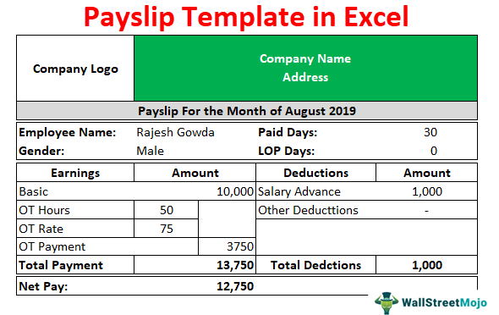
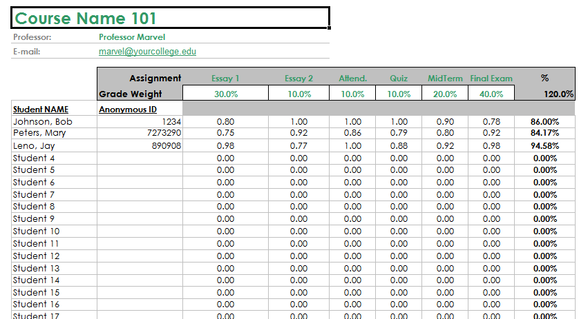
Implementasi Sequence
Generate Report or Statistical Calculation

Slide 13
Pile

Slide 14
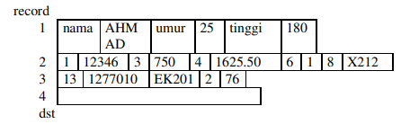
Pile
Karakteristik File Pile:
Data ditumpuk secara kronologis.
Ukuran File, record, dan blok tidak saling berkaitan.
Setiap record dapat memiliki elemen yang berbeda.
Biasanya data disimpan Bersama nama atribut dari elemen recordnya. (tuple, attribute-value)
Pile merupakan struktur file yang tidak beraturan. Tersusun dari record-record dengan jenis yang tidak serupa.

Slide 15
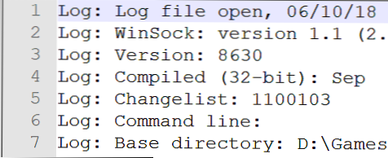
Implementasi Pile
Contoh:
File-file system
File log
File-file penelitian/medis
File text
Config.sys
Pile merupakan struktur dasar dan tak memiliki struktur. Oleh karena itu, sifat dari file ini memiliki fleksibilitas karena ukuran dan struktur data yang beragam serta insertion yang bersifat kronologis.

Slide 16
ORGANISASI INDEXED SEQUENTIAL

Slide 17
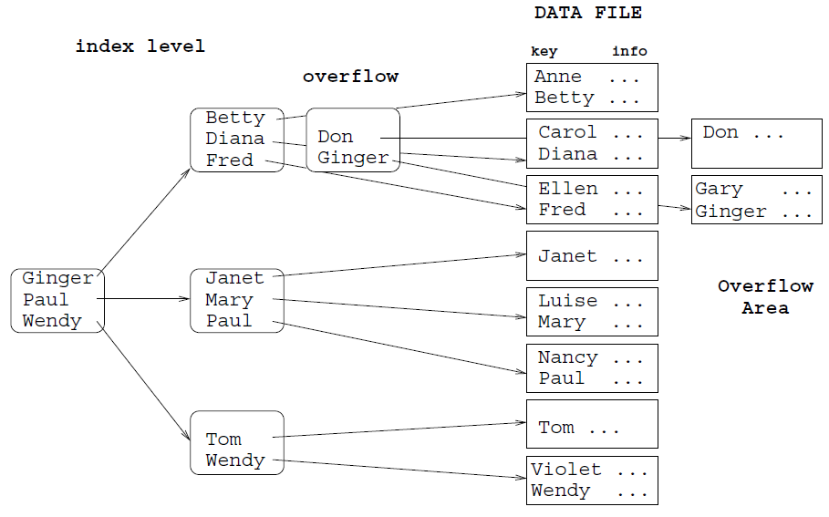
Definisi
Timbul sebagai usulan reaktif terhadap kelemahan struktur sequential. Akan tetapi diusahakan file tidak kehilangan sifat ke "sequential" annya. Diperoleh dengan membentuk index ( penunjuk ) terhadap data sequential.

Slide 18
Bagian dari Indexed Sequential
Primary-Area
Index-Area
Overflow-Area
berisi "file sequential". Terbagi dalam beberapa BLOK. Setiap blok terdiri dari N buah
record. N disebut sebagai BLOCKING FACTOR.
tabel yang mempercepat SEARCHING, berisi KEY
dan POINTER ke PRIMARY AREA. Ada berbagai cara penyusunan tabel index ini
LEVEL ke 1 : berisi nilai key dari record pertama pada setiap BLOK pada PRIMARY
AREA, dan pointer ke awal BLOK tersebut.
LEVEL ke 2 : tabel level ke 1 dibagi dalam BLOK juga. Tabel index level ke 2 berisi nilai
key pertama pada blok tersebut, dan juga pointer ke blok ybs.
penampung record baru yang tidak mendapat tempat di PRIMARY AREA. Ada pointer
pada PRIMARY AREA ( disebut sebagai OVERFLOW POINTER ) yang menunjuk ke
record berikut pada OVERFLOW AREA. Demikian pula pada record OVERFLOW AREA
ke record berikut pada area yang sama ( disebut OVERFLOW CHAIN POINTER ).

Slide 19
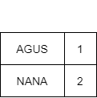
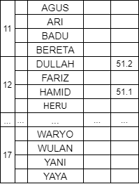
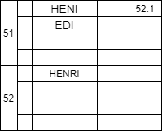
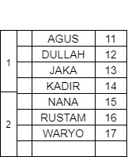
Index-Area
Primary-Area
Overflow-Area
BLOCKING-FACTOR = 4

Slide 20
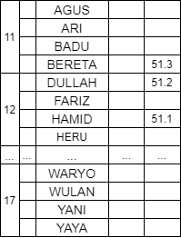
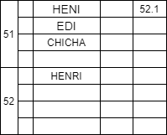
INSERTION
Primary-Area
misalkan ada record baru dengan key = CHICHA di INSERT pada file tersebut. Secara urutan ia harus terletak sesudah record ke 4 ( BERETA ). Akan tetapi karena record ke 5 sudah terisi oleh data DULLAH, maka data CHICHA diletakkan di OVERFLOW AREA record ke 3 ( tempat pertama yang kosong ). Pada record BERETA, overflow pointernya dibuat menunjuk ke record CHICHA tersebut. Maka keadaan akan berubah seperti pada gambar disamping ini.
Overflow-Area

Slide 21
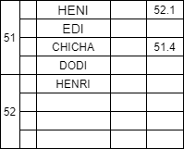
Kemudian misalnya terjadi insertion lagi dengan key = DODI. Data baru ini direkam pada OVERFLOW AREA record ke 4. Karena secara urutan ia terletak sesudah CHICHA, maka overflow chain pointer record CHICHA dibuat menunjuk ke record DODI.
Primary-Area
Overflow-Area

Slide 22
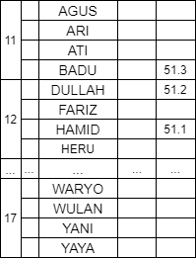
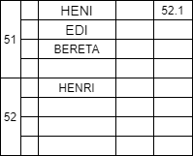
INSERTION “PUSH-THROUGH”
"push-through", ialah bahwa suatu record baru dapat ditempatkan pada PRIMARY AREA, sedangkan record lama pada PRIMARY AREA justru "diusir" ke OVERFLOW AREA. Sebagai contoh, misalnya pada kasus insertion pertama diatas, akan tetapi nilai key = ATI : • record BERETA "diusir" ke OVERFLOW AREA, • record BADU "pindah" ke tempat asal record BERETA ( PRIMARY AREA record 4 ), set overflow pointernya ke record BERETA, • record baru ATI diletakkan pada tempat asal record BADU ( PRIMARY AREA record 3 ). Dengan metoda push-through ini, sebenarnya pada setiap blok di primary area hanya diperlukan 1 buah pointer ke overflow area, akan tetapi "rantai" di overflow area akan bertambah panjang.
Primary-Area
Overflow-Area

Slide 23
Reorganisasi
Deletion
Setelah file mengalami banyak proses insertion dan deletion, maka perlu diadakan reorganisasi dengan tujuan memperbaiki performance dari struktur file. Maka :
PRIMARY AREA disusun kembali, semua record ( termasuk yang ada di OVERFLOW AREA ) harus disusun terurut, kecuali yang statusnya ter"delete" dibuang secara fisik.
OVERFLOW AREA dikosongkan, mungkin pula diubah ukurannya.
Tabel INDEX disusun kembali berdasarkan isi PRIMARY AREA yang baru.
Biasanya tidak dilakukan deletion secara fisik. Record yang didelete diberi semacam "tanda". Karena itu, Jika terlalu banyak melakukan insertion dan deletion, akan terdapat banyak overflow chain dan membuat waktu untuk mengambil suatu record menjadi lebih lama. Karena itu dibutuhkan Reorganisasi

Slide 24
Kesimpulan
Kelebihan
Kekurangan
Pencarian lebih cepat dan mudah karena memiliki key untuk menunjuk suatu record
Data tersusun secara sequential sehingga mudah untuk mendapatkan data dalam range tertentu dan melakukan pencarian dengan value partial (ex: mencari key “Pizza” dengan value “Pi”).
Pencarian hanya terpaku pada satu key sehingga hanya memiliki 1 metode untuk searching
Memerlukan memory lebih untuk menyimpan value index
Jika terjadi banyak Insertion dan Deletion, file harus di reorganisasi karena performa akan menurun

Slide 25
ORGANISASI INDEXED

Slide 26

INTRODUCTION
merupakan konsekwensi dari tuntutan untuk dapat mengakses secara cepat dari berbagai sudut pandang (dengan key nya masing masing), tanpa adanya tuntutan ke "sequential" an.

Slide 27
Tediri dari 2 bagian
INDEX-AREA :
berisi beberapa buah himpunan tabel yang membantu mempercepat searching. Setiap satu himpunan tabel mewakili satu "key" tertentu. Penyusunan tabel index ini dapat dilakukan berdasarkan prinsip binary tree, atau prinsip multilevel seperti pada contoh struktur indexed sequential diatas. Index dapat bersifat EXHAUSTIVE, artinya bahwa tiap record mempunyai representasi ( nilai key dan pointer ke alamat record ) pada tabel index. Atau dapat bersifat SELECTIVE, yang artinya bahwa tidak semua record mempunyai representasi pada tabel index.

Slide 28
Tediri dari 2 bagian
FILE ( atau DATA ) AREA :
Berisi record data tanpa aturan urutan ( SORTED ) tertentu (mungkin saja KRONOLOGIS).

Slide 29
Contoh
• INDEX ke 1 dibentuk untuk seluruh record pada FILE/DATA AREA tanpa kecuali. Key yang
dipergunakan adalah NIP.
• INDEX ke 2 idem tapi key NAMA.
• INDEX ke 3 hanya dibuat untuk record dengan syarat bahwa umur < 30, keynya adalah umur.
• Index 1 dan 2 adalah "exhaustive index", sedangkan index 3 bersifat "selective".
• Setiap data yang menjadi key, nilainya muncul minimal 2x, 1x pada FILE-AREA dan mungkin
lebih dari 1x pada INDEX AREA.
record | nama | umur | nip | Data-lain
1 | BADU | 47 | 001
2 | DULLAH | 52 | 026
3 | ARI | 29 | 011
4 | HAMID | 31 | 007
5 | FARIZ | 27 | 002
6 | HERU | 25 | 088
7 | AGUS | 32 | 033
8 | YANI | 19 | 077
9 | BERETA | 39 | 013
10 | CICAK | 22 | 002

Slide 30
Contoh
INDEXED-AREA | DATA-AREA faktor-blok=4, dalam 1 blok ada 4 record
INDEX KE-1 : NIP
• INDEX ke 1 dibentuk untuk seluruh record pada FILE/DATA AREA tanpa kecuali. Key yang
dipergunakan adalah NIP.
record | nama | umur | nip | Data-lain
1 | BADU | 47 | 001
2 | DULLAH | 52 | 026
3 | ARI | 29 | 011
4 | HAMID | 31 | 007
5 | FARIZ | 27 | 002
6 | HERU | 25 | 088
7 | AGUS | 32 | 033
8 | YANI | 19 | 077
9 | BERETA | 39 | 013
10 | CICAK | 22 | 002
Tabel-index leve 2
001 | 1
011 | 2
Tabel-index level 1
1 | 001 | 1
 | 002 | 5
 | 007 | 4
2 | 011 | 3
 | 013 | 9
 | 026 | 2

Slide 31
Contoh
INDEXED-AREA | DATA-AREA faktor-blok=4, dalam 1 blok ada 4 record
INDEX KE-2 : Nama
• INDEX ke 2 idem tapi key NAMA.
record | nama | umur | nip | Data-lain
1 | BADU | 47 | 001
2 | DULLAH | 52 | 026
3 | ARI | 29 | 011
4 | HAMID | 31 | 007
5 | FARIZ | 27 | 002
6 | HERU | 25 | 088
7 | AGUS | 32 | 033
8 | YANI | 19 | 077
9 | BERETA | 39 | 013
10 | CICAK | 22 | 002
Tabel-index leve 2
AGUS | 1
BERETA | 2
Tabel-index level 1
1 | AGUS | 7
 | ARI | 3
 | BADU | 1
2 | BERETA | 9
 | CICSK | 10
 | DULLAH | 2

Slide 32
Contoh
INDEXED-AREA | DATA-AREA faktor-blok=4, dalam 1 blok ada 4 record
INDEX KE-3 : Umur < 30
INDEX ke 3 hanya dibuat untuk record dengan syarat bahwa umur < 30, keynya adalah umur.
record | nama | umur | nip | Data-lain
1 | BADU | 47 | 001
2 | DULLAH | 52 | 026
3 | ARI | 29 | 011
4 | HAMID | 31 | 007
5 | FARIZ | 27 | 002
6 | HERU | 25 | 088
7 | AGUS | 32 | 033
8 | YANI | 19 | 077
9 | BERETA | 39 | 013
10 | CICAK | 22 | 002
Tabel-index leve 2
19 | 1
27 | 2
Tabel-index level 1
1 | 19 | 8
 | 22 | 10
 | 25 | 6
2 | 27 | 5
 | 29 | 3

Slide 33
Insertion
Deletion
Updating
Record baru langsung ditambahkan pada akhir tabel data area. Semua tabel index harus dirombak ( update ), disesuaikan dengan isi record baru.
Biasa dilakukan dengan cara "menandai" record yang di delete.
Perubahan isi data pada suatu record mungkin mempengaruhi satu atau bahkan lebih tabel index. Maka tabel index yang terpengaruh harus ditata kembali.

Slide 34
Reorganisasi
Terutama yang harus mendapat perhatian ialah masalah "perombakan" tabel index setiap sesudah ada insertion atau updating. Perlu dicarikan strategi sehingga proses ini tidak dilakukan setiap saat, akan tetapi pada waktu waktu tertentu. Atau dicari cara sehingga perombakan ini tidak memakan waktu yang berarti.
Mungkin saja dilakukan dengan 2 langkah, "lokal" setiap ada insert/update, dan "global" secara berkala.

Slide 35
KESIMPULAN
• struktur ini memberikan peluang untuk melakukan searching dengan berbagai jenis key. Akan tetapi hanya cocok dipergunakan jika tuntutan pemrosesan sequential tidak penting.
• kerugian prinsip yang terlihat ialah :
1. perombakan tabel index setiap insertion/updating, dan
2. munculnya data yang sama lebih dari 1x.
Yang pertama dapat dihadapi dengan modifikasi prinsip pembuatan index ( prinsip B-tree atau B+tree ).
Sedangkan yang kedua dengan prinsip "PHANTOM FILE", dimana data yang berfungsi sebagai key exhaustive hanya muncul pada tabel index, pada FILE AREA dihilangkan. Akan tetapi Phantom file ini menimbulkan kesulitan lain, ialah untuk mengakses data secara total diperlukan proses yang lebih makan waktu.

Slide 36

MULTI RING
Struktur INDEXED-SEQ, INDEXED dan HASHED lebih bertujuan untuk mengambil 1 buah record dengan cepat.
Organisasi terakhir ini bertujuan untuk mengambil SEKELOMPOK record dengan
KESAMAAN tertentu dengan cepat.

Slide 37
MULTI RING
• Struktur dibentuk dengan prinsip TREE berlevel 2 ( root + level 1 saja ) dengan DEGREE n. Dari sudut pandang sebagai HIMPUNAN elemen yang berfungsi sebagai ROOT disebut OWNER dan elemen level 1 disebut MEMBER. HIMPUNAN dibentuk
berdasarkan kesamaan sifat tertentu.
• Implementasi dilakukan dengan mempergunakan POINTER seperti pada TREE. Secara lengkap pada OWNER 2 buah pointer pointer ialah FIRST MEMBER dan LAST MEMBER, sedangkan pada setiap MEMBER 3 buah ialah NEXT MEMBER, PRIOR MEMBER dan OWNER.

Slide 38
CONTOH
Misalkan akan dibuat struktur multi ring untuk data data pada tabel dibawah ini :
Nama | Tinggal Dikota | Profesi
ABDUL | JAKARTA | DOKTER
HAMID | JAKARTA | HANSIP
EDI | BANDUNG | HANSIP
WAHYU | JAKARTA | DOKTER
YAHYA | BANDUNG | DOKTER

Slide 39
Himpunan dibuat berdasarkan kesamaan KOTA dan PROFESI
JAKARTA
ABDUL
Berdasarkan KOTA :
Ada 2 tree :
BANDUNG
HAMID
WAHYU
EDI
YAHYA

Slide 40
Himpunan dibuat berdasarkan kesamaan KOTA dan PROFESI
DOKTER
ABDUL
Berdasarkan PROFESI :
Ada 2 tree :
HANSIP
WAHYU
YAHYA
HAMID
EDI

Slide 41
Maka strukturnya dapat direpresentasikan seperti pada gambar dibawah ini
Satuan alokasi yang diterapkan adalah :
Pada node KOTA :
Data node KOTA | Pointer first member | Pointer last member
Pada node PROFESI :
Data node PROFESI | Pointer first member | Pointer last member
Pada node PENDUDUK :
 | Pada himpunan KOTA |  |  | Pada himpunan PROFESI
Data node PENDUDUK | Pointer prior member | Pointer next member | Pointer owner | Pointer prior member | Pointer next member | Pointer owner

Slide 42
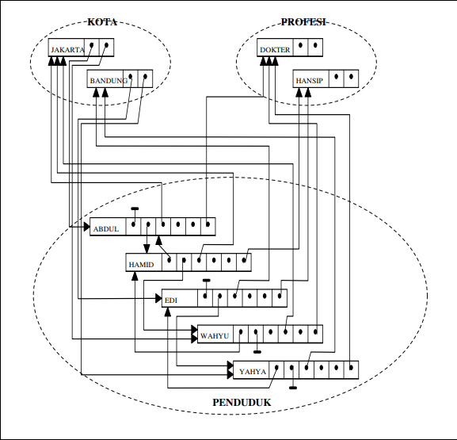
Pada gambar disamping ini tidak semua pointer digambarkan dengan lengkap, karena pertimbangan kemudahan membacanya.
Untuk himpunan KOTA pointer digambarkan dengan lengkap, akan tetapi untuk himpunan PROFESI hanya digambarkan pointer ownernya saja.

Slide 43
HASHING

Slide 44
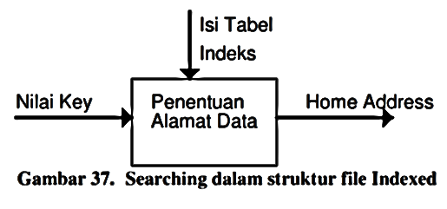
ORGANISASI HASHED (RANDOM/DIRECT)
Pada struktur INDEXED SEQUENTIAL dan INDEXED, pengaksesan dilakukan dengan bantuan suatu tabel index.
HOME-ADDRESS diperoleh dari NILAI-KEY dengan bantuan TABEL INDEX.

Slide 45
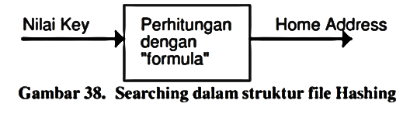
ORGANISASI HASHED (RANDOM/DIRECT)
Timbul ide untuk melakukan penentuan ini dengan suatu proses PERHITUNGAN
berdasarkan suatu FORMULA.
Formula ini biasa disebut "Key to Address Transformation", "Randomization" atau
"Hashing".
Atau :

Slide 46
Contoh
Akan dilakukan penyusunan file induk data pegawai dengan key NIP (Nomor Induk Pegawai).
Misalkan data induk tersebut sesuai tabel berikut :
Akan dipergunakan suatu formula HASHING sbb :
Home-Address = (NIP mod 23) + 1
Maka hasil perhitungan home address adalah sbb :
NIP=1244, 1244 : 23 sisa 3, maka home-address = 3
NIP=8751, 8751 : 23 sisa 12, maka home-address = 12
NIP=6658, 6658 : 23 sisa 12, maka home-address = 12
NIP=0231, 0231 : 23 sisa 2, maka home-address = 2
NIP | Nama | Data lain
1244 | B
8751 | X
6658 | C
0231 | P
Misalkan pula bahwa home address dalam hal ini ditafsirkan sebagai nomor record yang akan ditempati oleh data ybs. Terlihat bahwa data untuk NIP 8751 dan 6658 ternyata mempunyai home address yang sama. Peristiwa ini disebut "collision" ( tumbukan ).

Slide 47

Cara Menghadapi Collision.
1. LINEAR SEARCH (atau LINEAR PROBING)
Venus
Record ke-
Cari tempat kosong terdekat ( ke arah yang lebih besar ) dari tempat home address collision.
1
2 | 0231 | P
3 | 1244 | B
…
12 | 8751 | X
13 | 6658 | C
…
Pada kasus contoh, maka alamat record ke 13 merupakan tempat kosong terdekat, maka
hasilnya :

Slide 48
Cara Menghadapi Collision.
REHASHING ( atau RERANDOMIZATION ).
Tersedia lebih dari 1 formula, jika terjadi collision pada ulangilah perhitungan dengan formula berikutnya.
Misalnya untuk kasus diatas tersedia formula kedua, dimana home adress = NIP modulus 13,
maka home adress untuk NIP=6658 menjadi 3.
Masih terjadi collision lagi dengan NIP=1244.
Maka pakailah formula ke 3 dst. sampai tidak terjadi collision lagi.

Slide 49
OVERFLOW AREA
Disediakan overflow area, dan pointer penghubung dari FILE-AREA.
Misalnya untuk kasus diatas maka :
FILE/DATA-AREA
Overflow pointer
Record-ke
1
2 | 0231 | P
3 | 1244 | B
…
12 | 8751 | X
13
…

Slide 50
OVERFLOW-AREA
Overflow chain
Record-ke
1
2 | 0231 | P
3 | 1244 | B
Kesimpulan
• organisasi file hashed menghasilkan proses akses yang sangat cepat
• masalah utama pada metoda organisasi ini adalah mencari FORMULA HASHING yang sesedikit mungkin menghasilkan COLLISION.

Slide 51
THANKS!
Do you have any questions?

